Slide 1

Conférence débat du jeudi 20 juin 2019
La rénovation urbaine d’une ville populaire par Alexandre VINCENDET
Maire de Rillieux-la-Pape
Conseiller de la Métropole du Grand Lyon

Slide 2
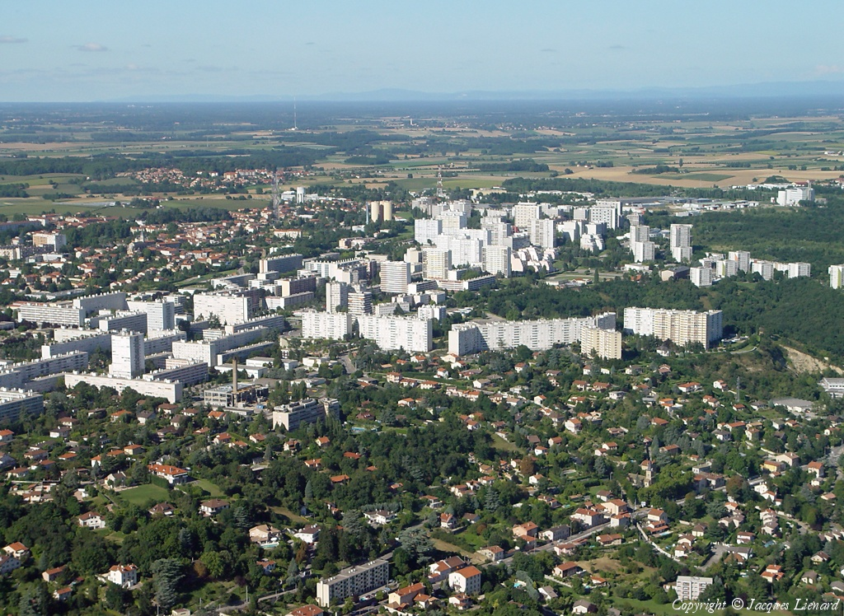
Une courte histoire urbaine.
Une commune récente à l’origine agricole sur un plateau dominant la plaine du Rhône :
1959 : création de la ZUP
1968 : adjonction du hameau de Vancia
1970 : premiers ensembles immobiliers
1972 : ajout de la commune de Crépieux-la-Pape.
Une commune qui se pense par quartier :
Vancia
Village
La Roue
Semailles
Alagniers
Mont-Blanc
Velette, …

Slide 3
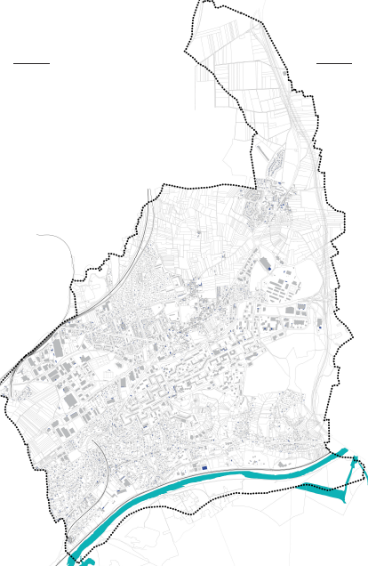
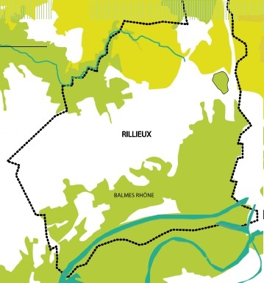
Une occupation
entre balmes et plateaux
40 000 habitants à l’horizon 2030
12 000 logements dont 54% de logements « SRU »
45% des logements sur la « ville nouvelle » construit entre 1968 et 1974

Slide 4
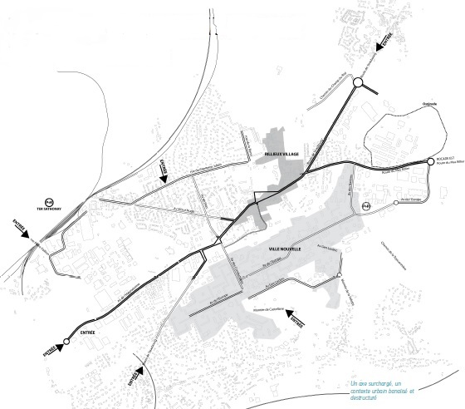
Un fonctionnement concentré

Slide 5
Les axes stratégiques de développement.
Reconstituer des trames viaires
Structurer l’armature paysagère de l’ensemble urbain
Reconstituer une centralité étirée en co-construisant Rillieux village avec la ville nouvelle
Etablir des polarités
Elaborer un Nouveau Programme de Rénovation Urbaine
S’appuyer sur l’investissement privé pour assurer le développement économique.

Slide 6
La rénovation urbaine d’une ville populaire
Reconstituer des trames viaires

Slide 7
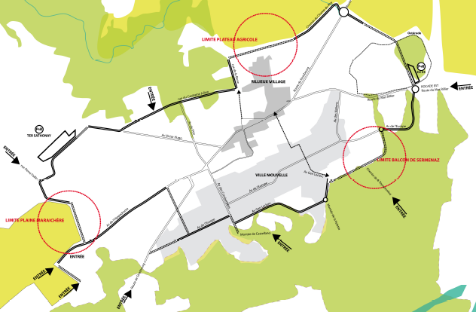
Reconstituer des trames viaires.

Slide 8
La rénovation urbaine d’une ville populaire
Structurer l’armature paysagère

Slide 9
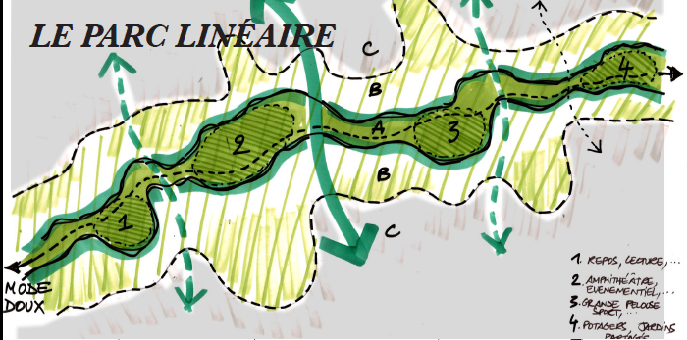
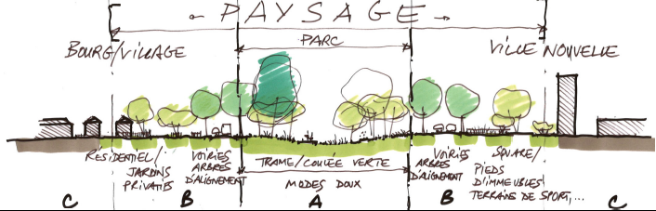
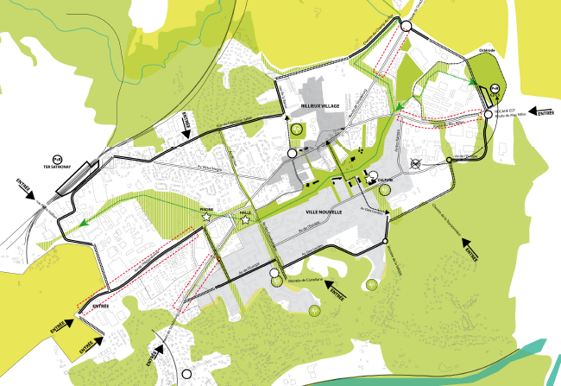
Structurer l’armature paysagère.
A Lit majeur (parc, coulée verte…)
B Lit majeur (paysage constitué par des jardins privatifs, des espaces verts collectifs, des parkings paysagers…)
C zone d’urbanisation

Slide 10

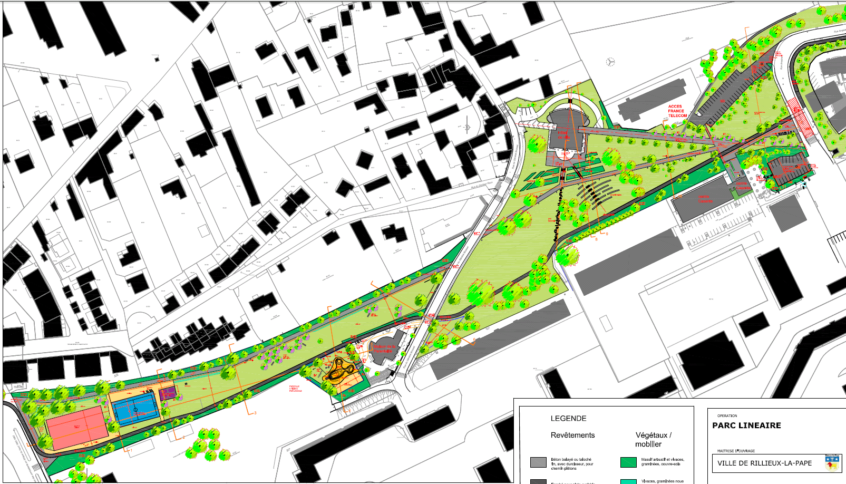
Structurer l’armature paysagère.
Création du Parc Linéaire
  Tranches n°1 et n°2 livrées – 1 000 000 €HT
  Tranches n°3 et n°4 – 2020/2022

Slide 11
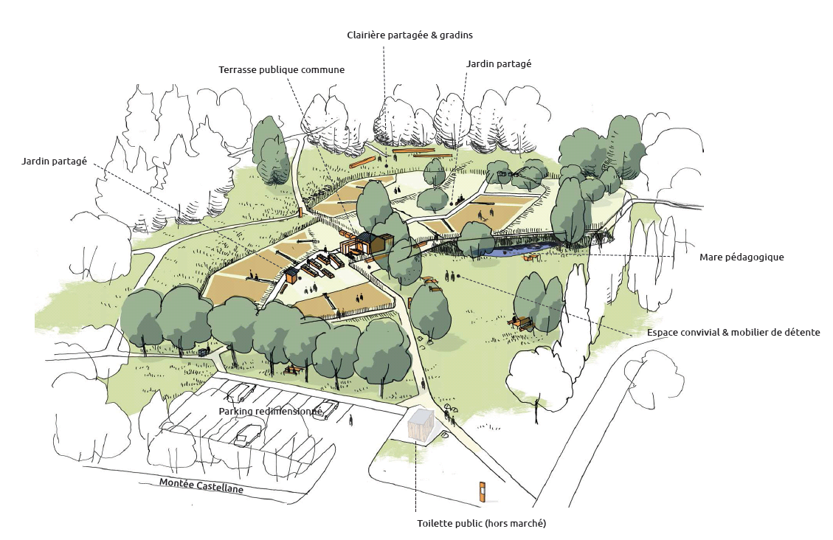
Structurer l’armature paysagère.
Création de jardins partagés
  Montée Castellane – livraison novembre 2019 – 300 000 €HT

Slide 12
La rénovation urbaine d’une ville populaire
Reconstituer une centralité étirée

Slide 13
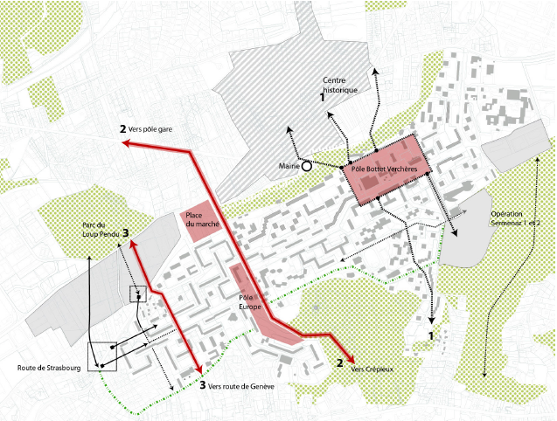
Reconstituer une centralité étirée.
Création d’un centre ville

Slide 14
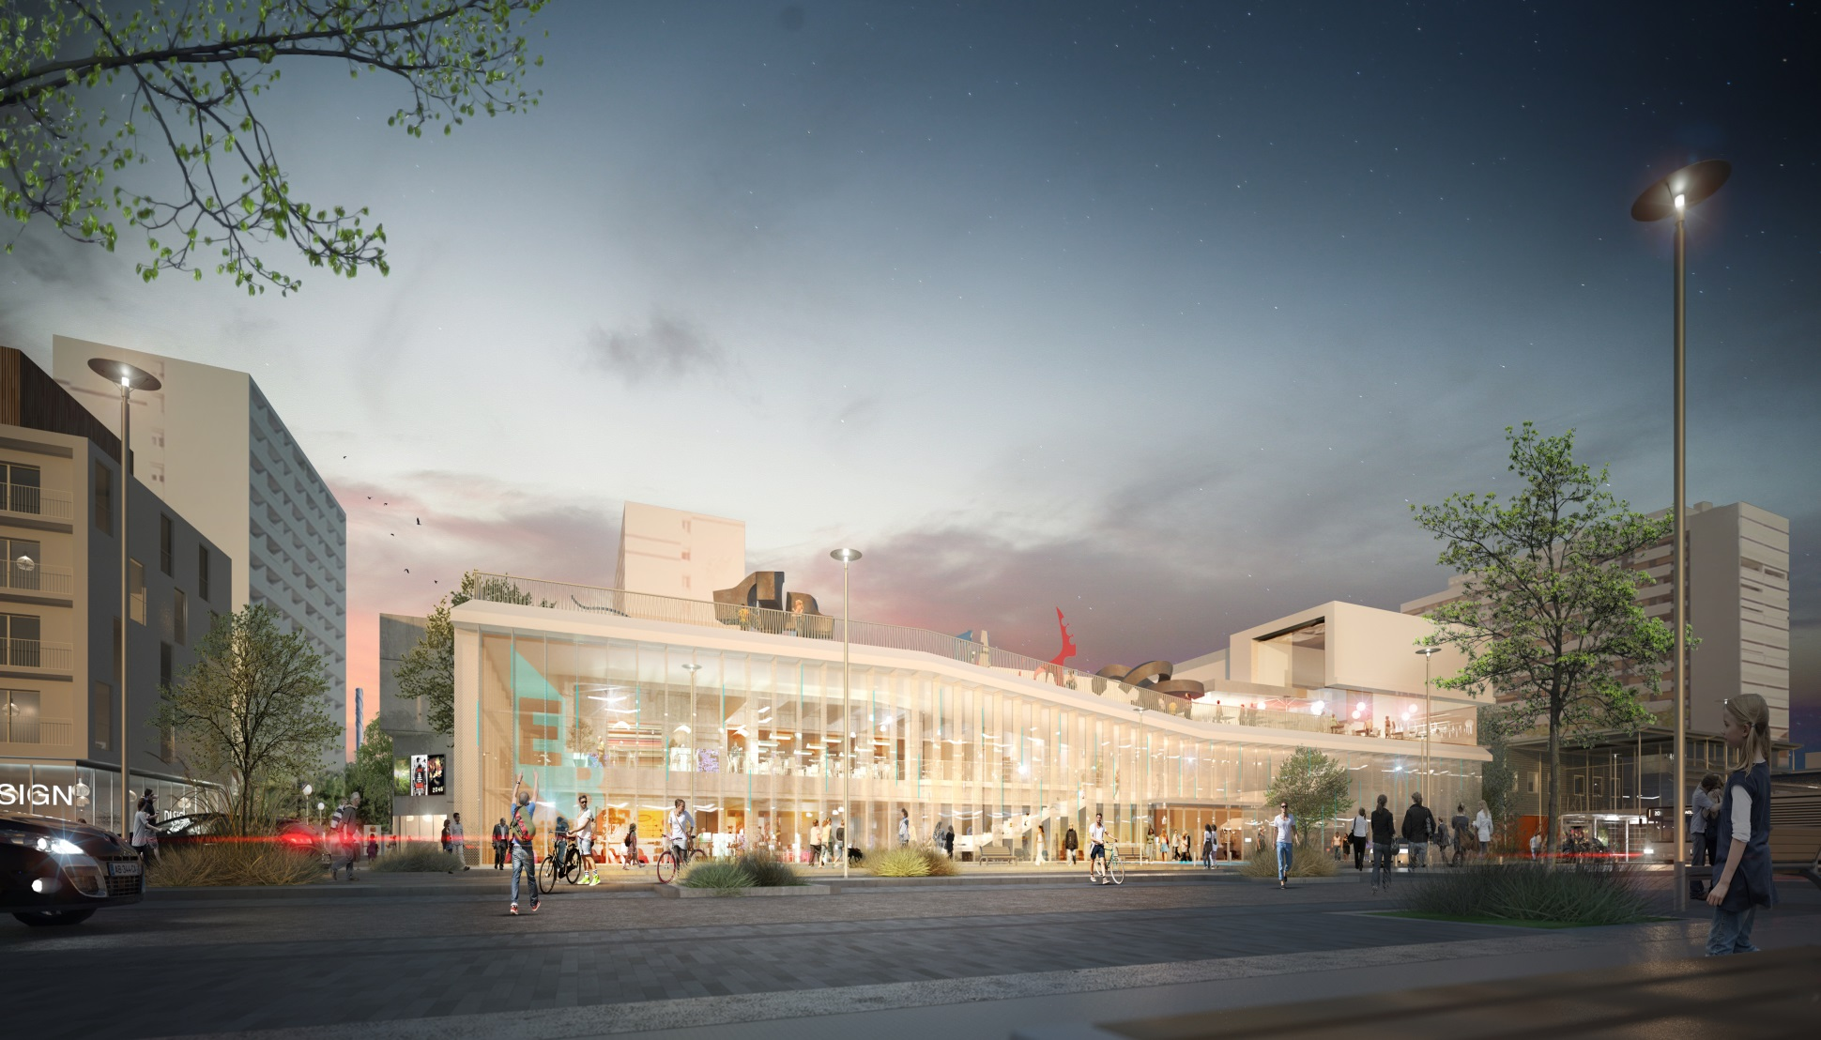
Reconstituer une centralité étirée.
Création d’une médiathèque
Ouverture au public prévue en Septembre 2020 – 14 000 000 €HT

Slide 15
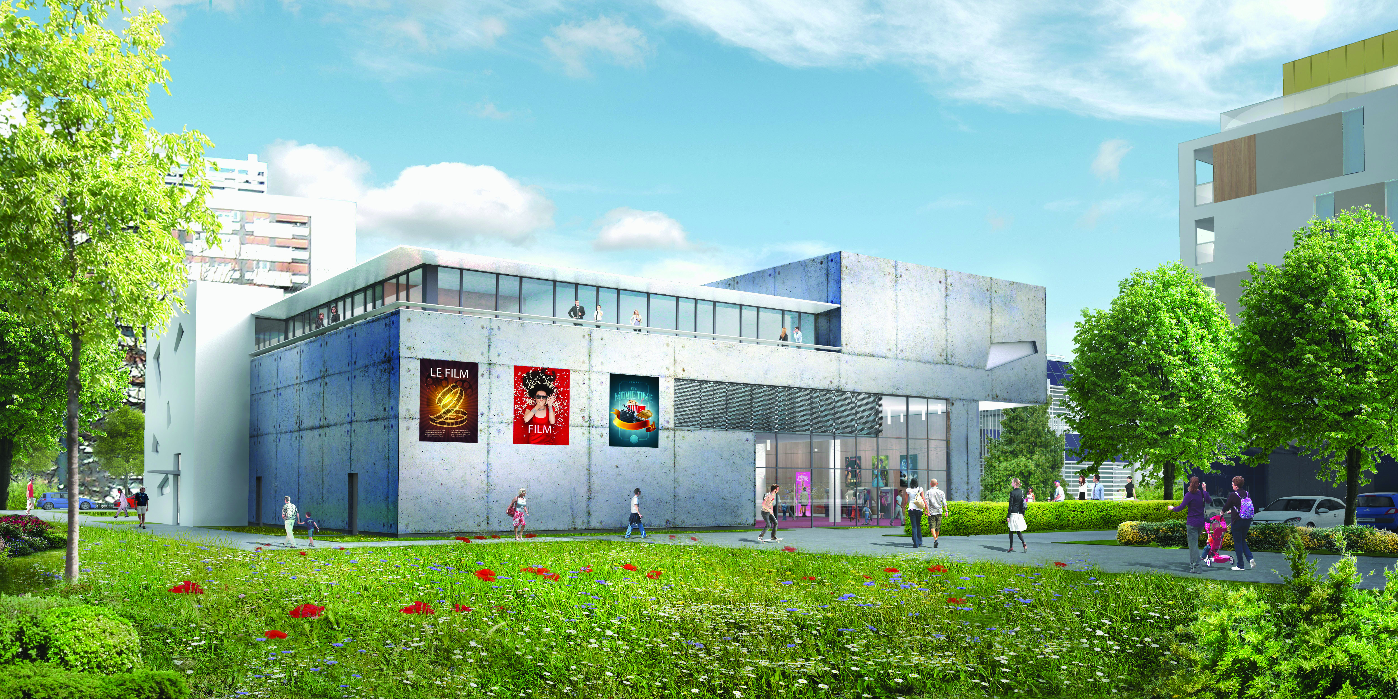
Reconstituer une centralité étirée.
Création d’un cinéma
Ouverture au public depuis décembre 2017 – Partenariat Ville/Urfol/CDC - 4 000 000 €HT
35 000 entrées payantes en 2018 – Objectif 45 000 entrées payantes en 2019

Slide 16
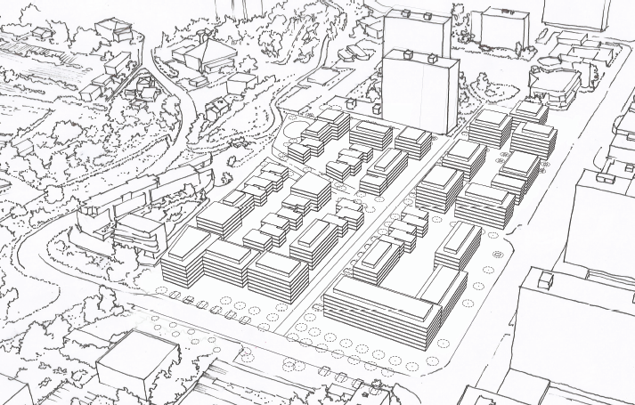
Reconstituer une centralité étirée.
Projet Bottet - Centre Ville
Programme îlot 1 et 2 :
12 500 m² de SDP
9 625 m² de logements
2 000 m² de commerces
624 m² de tertiaire
Des hauteurs allant de R+4 à R+5 + attique
100% de logements en accession
Création d’une surface commerciale en rdc
Les dates clés :
2018 livraison 1er îlot
2020 livraison 2^{ième} îlot

Slide 17
La rénovation urbaine d’une ville populaire
Elaborer un nouveau programme de rénovation urbaine

Slide 18
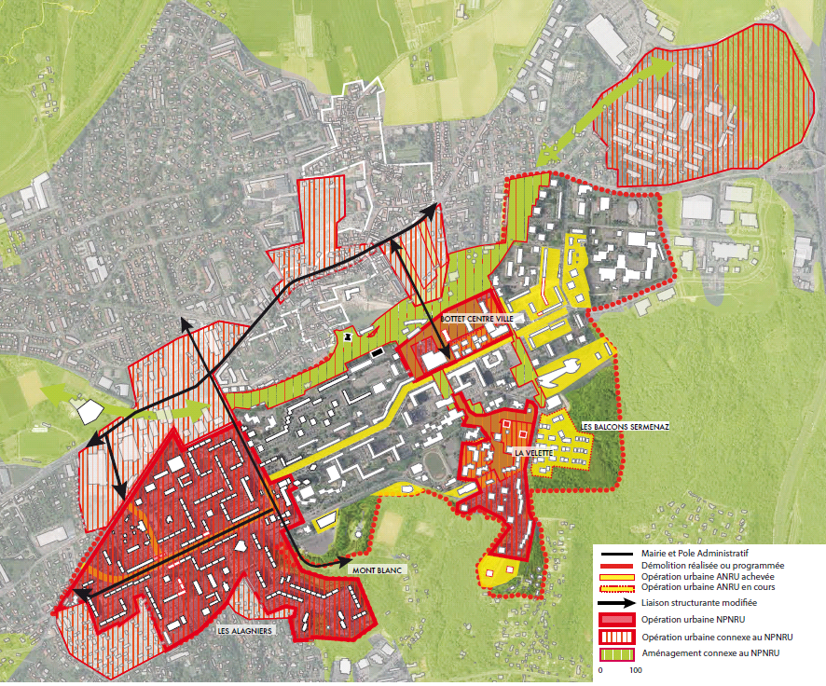
Un nouveau programme de rénovation urbaine.
Comité d’engagement de l’ANRU du 4 février 2019
Programme :
  Période 2019/2030
  619 démolitions
  1 018 réhabilitations
  1 155 résidentialisations
  662 reconstitutions
  Construction d’équipements publics (groupes scolaires – Maison de la Métropole – Pôle entrepreneurial)
  Opération d’un montant total de 278 M€

Slide 19
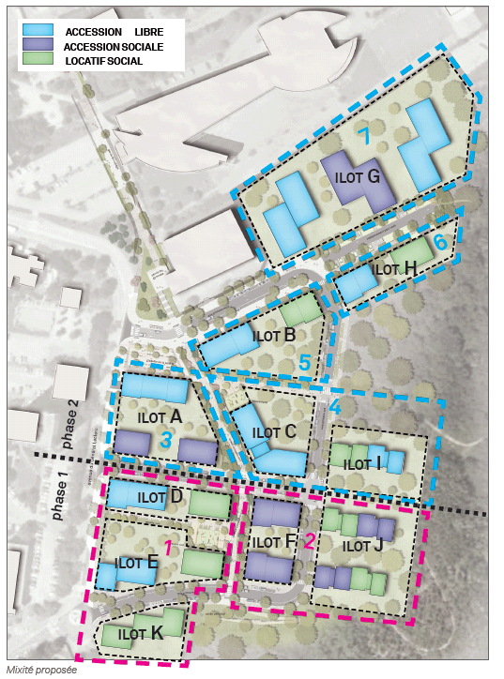
Un nouveau programme de rénovation urbaine.
Projet Balcons Sermenaz
Programmation :
Accession libre : 289 logements
Accession sociale : 135 logements
Locatif social : 120 logements
Échéances :
2018 - 2022

Slide 20
La rénovation urbaine d’une ville populaire
Etablir des polarités

Slide 21
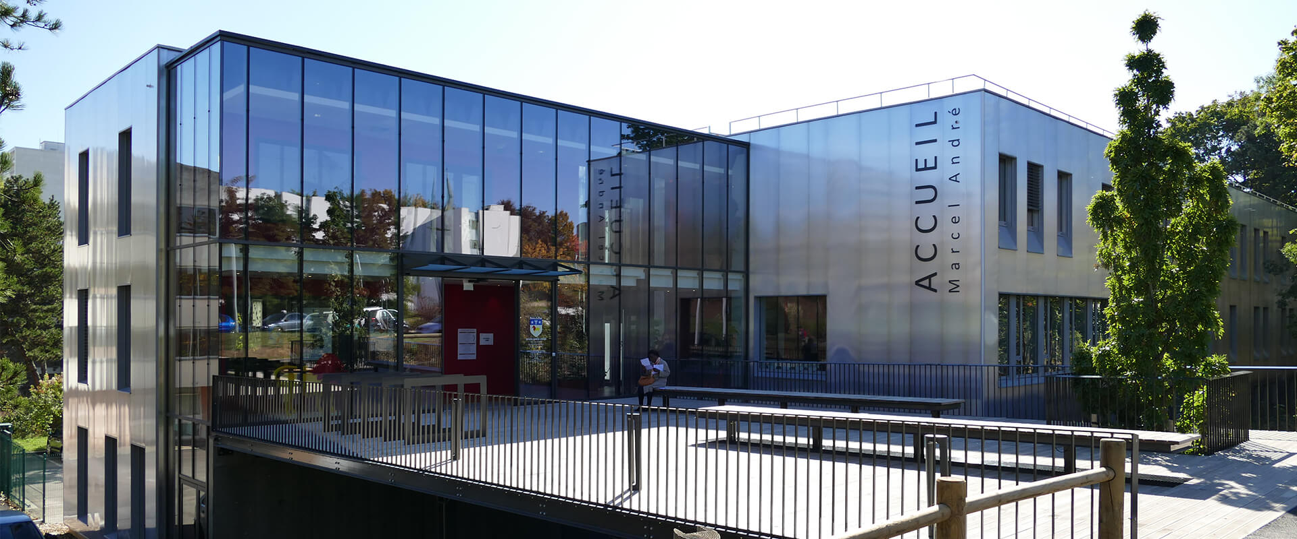
Etablir des polarités.
Création d’un accueil général Mairie
Livré en août 2017 – 4 300 000 €HT

Slide 22
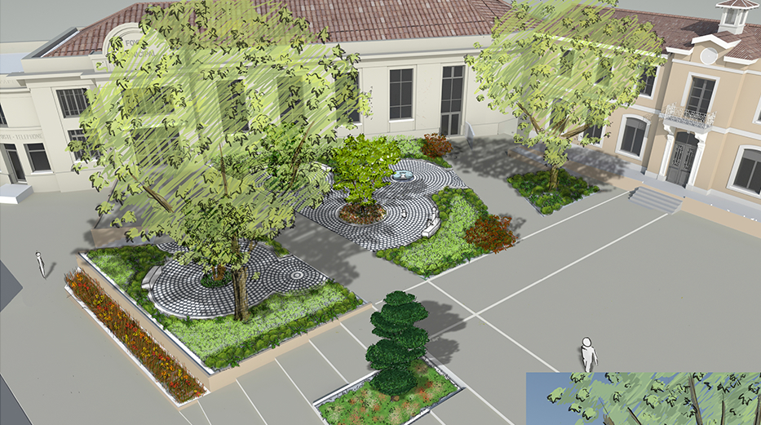
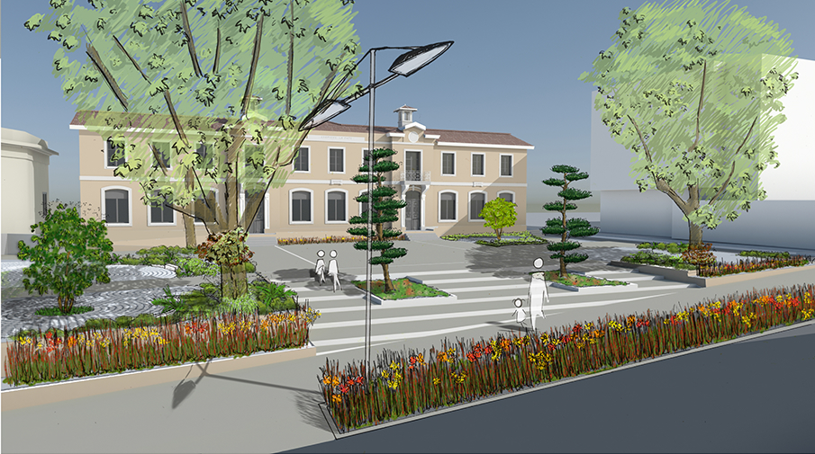
Etablir des polarités.
Piétonisation de la place Canellas
Piétonisation de la place Canellas et réhabilitation de l’ancienne Mairie et de la salle des fêtes – livraison octobre 2018 - 3 200 000 €HT
Poursuite du projet avec la création d’un « tiers-lieu » dans l’ancien bureau de poste à l’horizon octobre 2020.

Slide 23
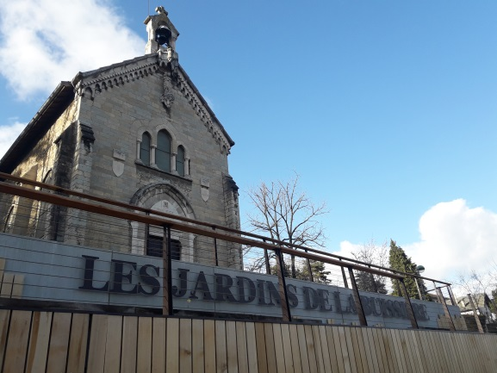
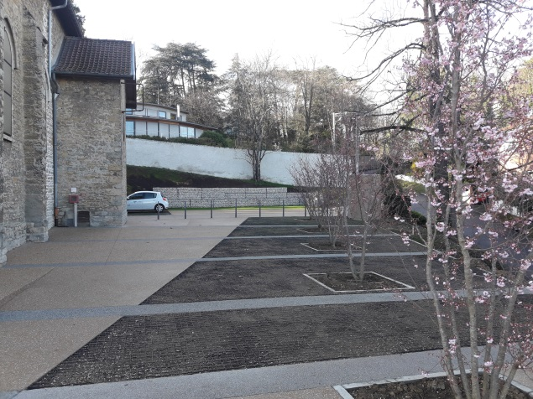
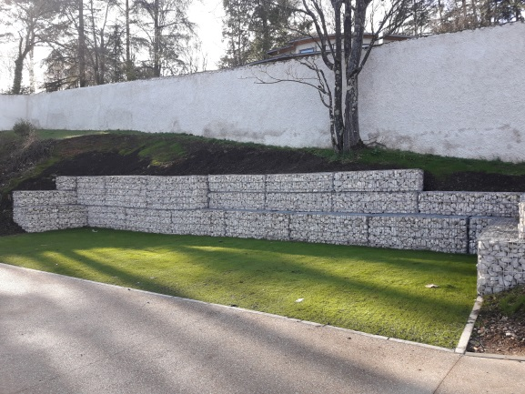
Etablir des polarités.
Requalification parvis de la Chappelle de la Bussière
Requalification du talus et du parvis de la Chapelle de la Bussière – livraison février 2019 – 100 000 €HT

Slide 24
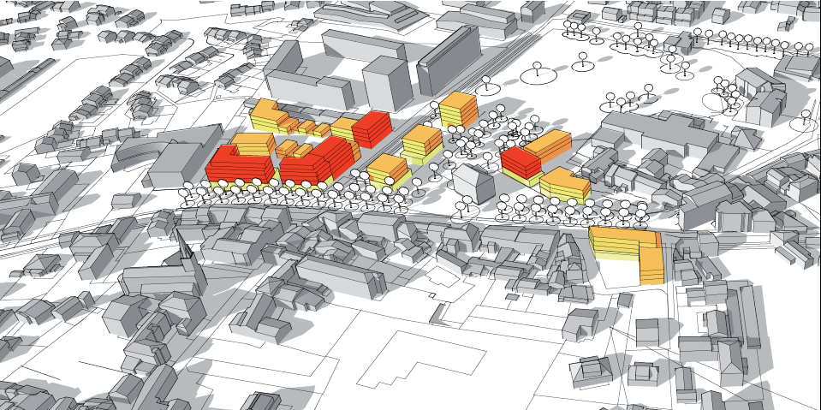
Etablir des polarités.
Restructuration lourde de la Place de Verdun
  Etude en cours – horizon 2025

Slide 25
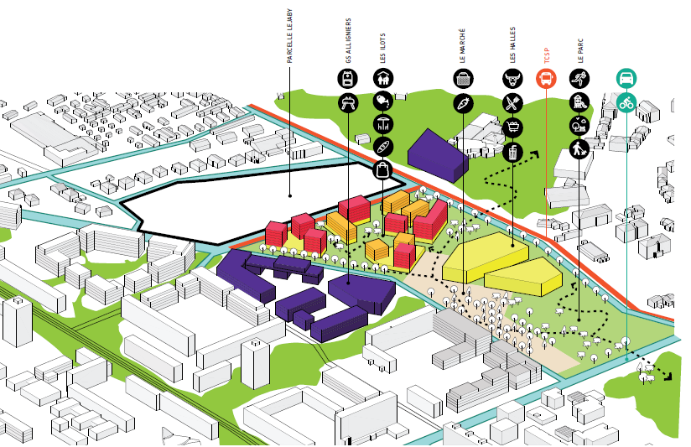
Etablir des polarités.
Restructuration lourde du Rond-point Charles de Gaulle
  Etude en cours – horizon 2025

Slide 26
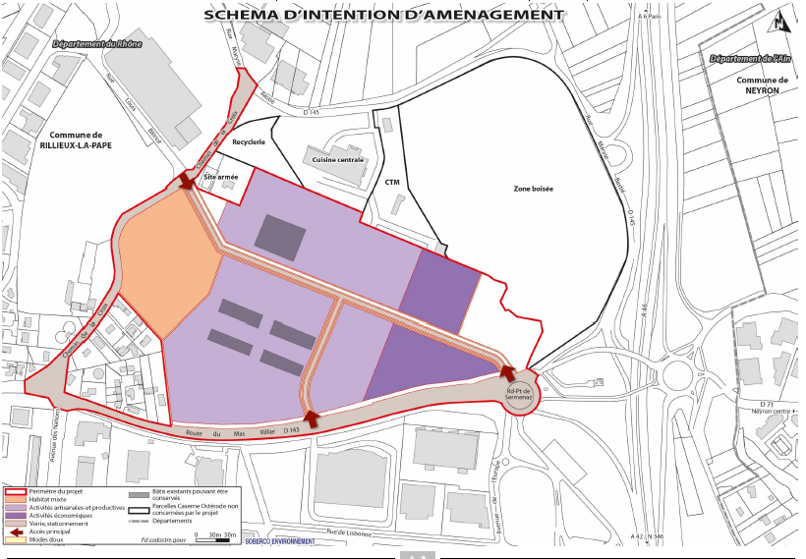
Le recours à l’investissement privé.
La concession d’Osterode
Concession d’aménagement avec Projet Urbain Partenarial
15 hectares
Une nouvelle zone d’activités :
  Osterode
  Champ du Roy
  Sermenaz
Le choix d’un aménageur novembre 2019

Slide 27
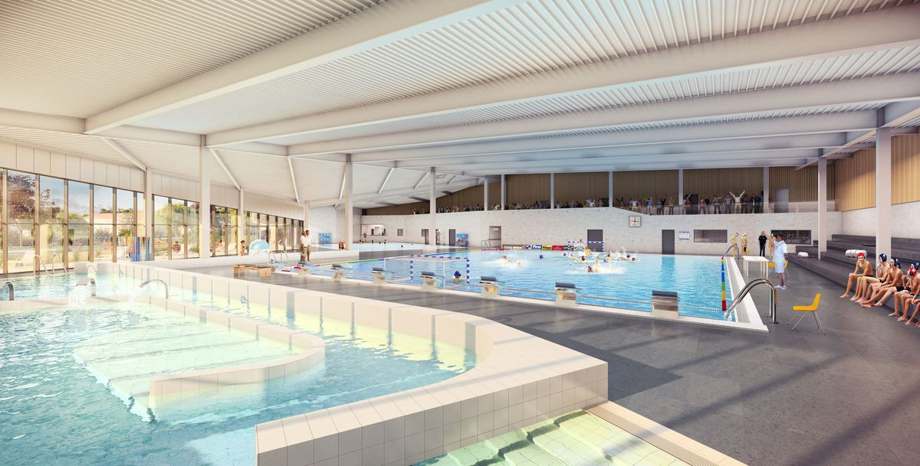
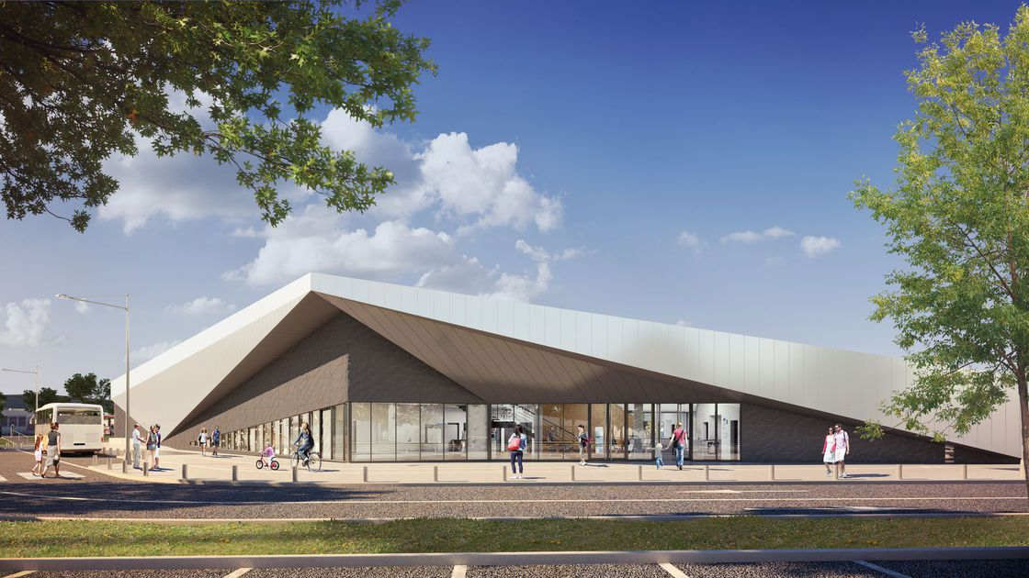
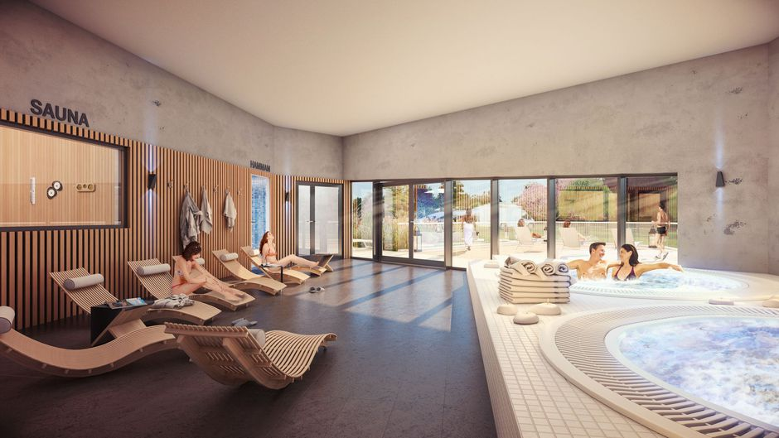
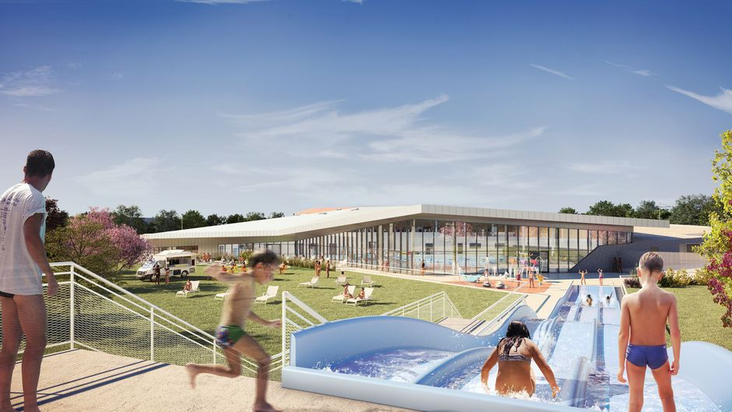
Le recours à l’investissement privé.
La Semop du Loup Pendu - Centre Aquatique
www.rillieuxlapape.fr
La Semop du Loup Pendu - Centre Aquatique

Slide 28
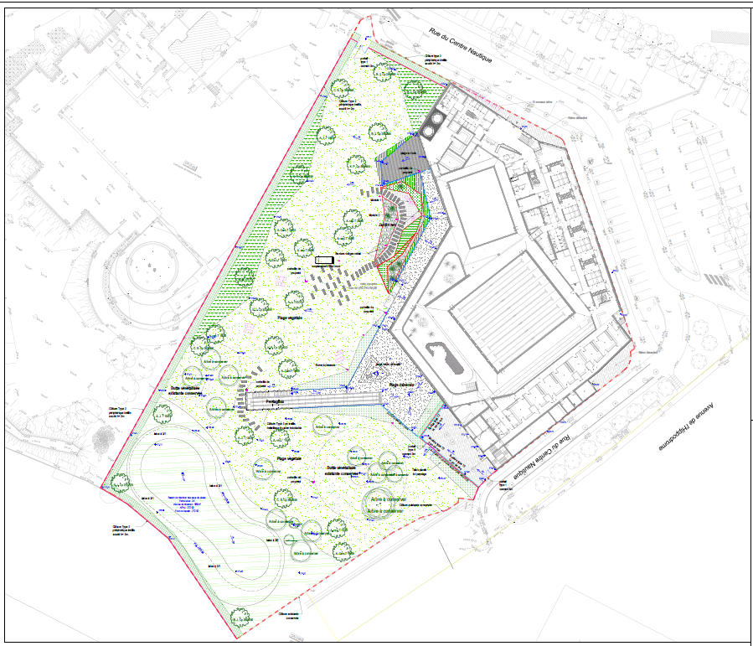
Le recours à l’investissement privé.
La Semop du Loup Pendu - Centre Aquatique
Échéances :
  travaux en cours depuis janvier 2018
  Fin travaux de construction : juin 2019
  Fin installation technique et essais/mise en service : septembre 2019
  Inauguration : 5/10/19
  Ouverture au public : 7/10/19

Slide 29
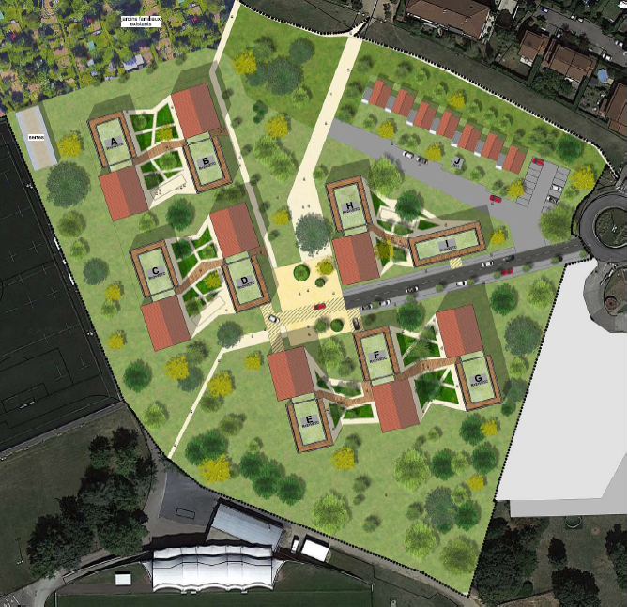
Le recours à l’investissement privé.
Le Loup Pendu – Création d’un « éco-quartier »
Échéances :
  Début de l’opération janvier 2021
  Fin travaux de construction : 2023
  15 000 m2 de SDP

Slide 30
La rénovation urbaine d’une ville de banlieue :
bilan de 6 ans de mandat
C’est aussi :
La création d’une Maison de la Justice et du Droit
La création d’une Epicerie Sociale
La création d’une Maison de la Famille et de la Parentalité
Le déploiement d’un système étendu de vidéo protection
La préemption de commerces de proximité
La création ou rénovation de surfaces sportives…

Slide 31
MERCI

